Slide 1
أوراق عمل وحدة
(تصنيع المنِتجات اليدوية )

Slide 2
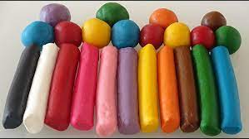
الدرس الأول
فيديو تعريفي لتجهيز وتشكيل مادة الصلصال
https://youtu.be/qkH1FNdPmfs

